Slide 1
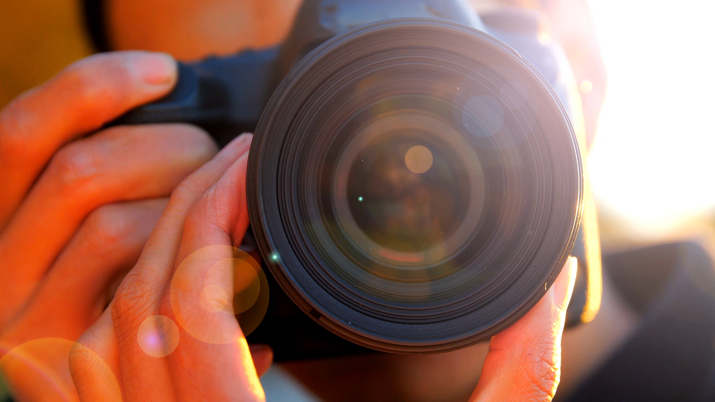




Processamento de imagens para visão computacional

Slide 2

exemplo
Criando algoritmo de correlação.

Slide 3
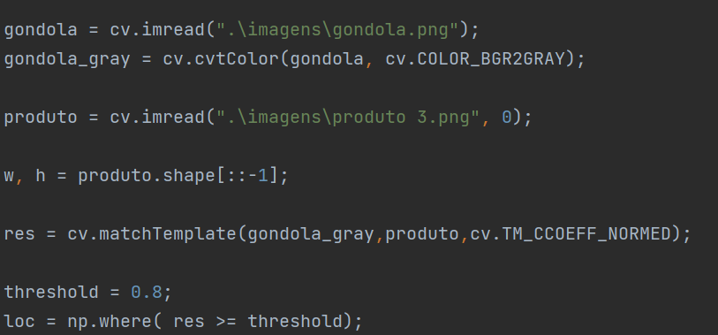
MÓDULO DO GRADIENTE

Slide 4
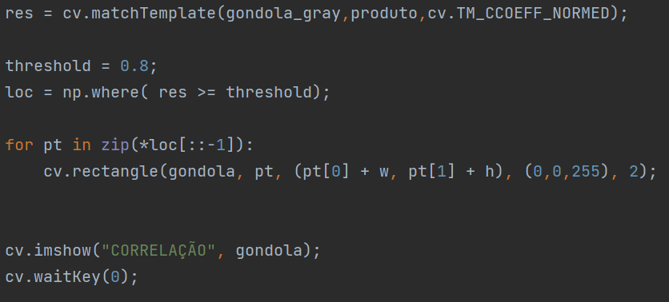
MÓDULO DO GRADIENTE

Slide 5
exercício
Aplicar correção na imagem do jogo do Mario.

Slide 6
Exercicio
Detecção de cores.

Slide 7
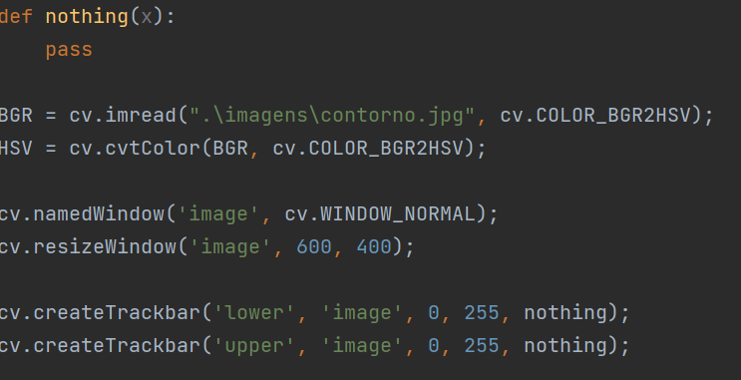

Slide 8
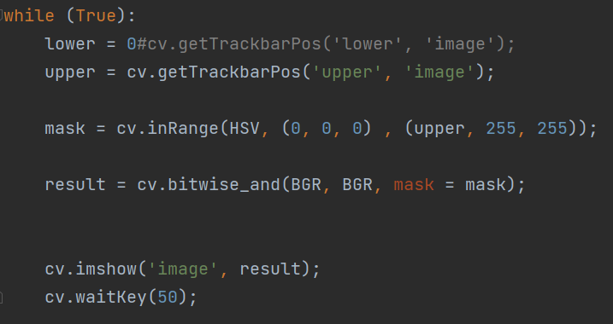

Slide 9
